Slide 1
图 论

Slide 2
图论部分
第5章 图的基本概念
第6章 一些特殊的图
第7章 树

Slide 3
第5章 图的基本概念
5.1 无向图及有向图
5.2 通路、回路、图的连通性
5.3 图的矩阵表示
5.4 最短路径、关键路径 和着色

Slide 4
5.1 无向图及有向图
无向图与有向图
顶点的度数
握手定理
简单图
完全图
子图
补图

Slide 5
无序对和无序积
无序对: 两个元素组成的二元组（没有顺序），即
无论a,b是否相同，（ a,b ）＝ （ b, a ）
无序积 : A与 B 为两个集合，
A&B={(x,y) | x∈A∧y∈B}
例： A={a₁, a₂}, B={b₁, b₂}
A&B={(a₁ , b₁ ), (a₁ , b₂ ) ,(a₂ , b₁ ) ,(a₂ , b₂ )}
A&A={(a₁ , a₁ ), (a₁ , a₂ ) ,(a₂ , a₂ )}
多重集合: 元素可以重复出现的集合

Slide 6
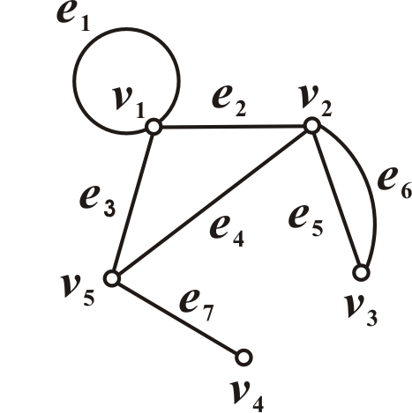
无向图与有向图
定义 无向图G是一个二元组，G=<V,E>, 其中：
(1) V≠∅为顶点集，其元素称为顶点或结点。
(2) E为无序积V&V的多重子集，称为边集，其元素称为无向边，简称边.
例如 G=<V,E>如图所示,
其中V={v₁, v₂, …,v₅},
E={(v₁,v₁), (v₁,v₂), (v₂,v₃), (v₂,v₃), (v₂,v₅), (v₁,v₅), (v₄,v₅)}

Slide 7
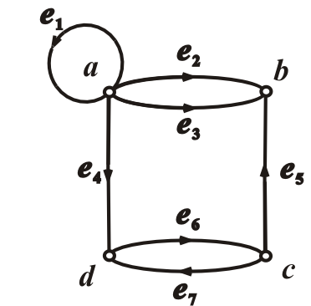
无向图与有向图(续)
定义 有向图D=<V,E>, 其中
(1) V同无向图的顶点集, 其元素也称为顶点。
(2) E为V×V的多重子集（边集）， 其元素称为有向边，简称边.用无向边代替D的所有有向边所得到的无向图称作D的基图。
例：右图是有向图，试写出它的V和E
Notes:
V={a,b,c,d}, E={<a,a,>,<a,b>,<a,b>,<a,d>,<c,b>,<c,d>,<d,c>}

Slide 8
无向图与有向图(续)
通常用G表示无向图, D表示有向图,
也常用G泛指无向图和有向图,
用e_{k}表示无向边或有向边.
V(G), E(G), V(D), E(D): G和D的顶点集, 边集.
n 阶图: n个顶点的图
有限图: V, E都是有穷集合的图
零图: E=∅
平凡图: 1 阶零图

Slide 9
顶点和边的关联与相邻
定义 设e_{k}=(v_{i}, v_{j})是无向图G=<V,E>的一条边, 称v_{i}, v_{j}为e_{k}的端点, e_{k}与v_{i} ( v_{j})关联.
若v_{i} ≠ v_{j}, 则称e_{k}与v_{i} ( v_{j})的关联次数为1;
若v_{i} = v_{j}, 则称e_{k}为环, 此时称e_{k}与v_{i} 的关联次数为2;
若v_{i}不是e_{k}端点, 则称e_{k}与v_{i} 的关联次数为0.
无边关联的顶点称作孤立点.

Slide 10
定义 设无向图G=<V,E>, v_{i},v_{j}∈V, e_{k},e_{l}∈E,
若(v_{i},v_{j}) ∈E, 则称v_{i},v_{j}相邻;
若e_{k},e_{l}至少有一个公共端点, 则称e_{k},e_{l}相邻.
对有向图有类似定义.
设e_{k}=⟨v_{i},v_{j}⟩是有向图的一条边, v_{i},v_{j}是e_{k}端点,又称v_{i}是e_{k}的始点, v_{j}是e_{k}的终点, v_{i}邻接到v_{j}, v_{j}邻接于v_{i}.

Slide 11
顶点的度数
定义：设G=<V,E>为无向图, v∈V,
v的度数(度) d(v): v作为边的端点的次数之和
悬挂顶点: 度数为1的顶点
悬挂边: 与悬挂顶点关联的边
G的最大度Δ(G)=max{d(v)| v∈V}
G的最小度δ(G)=min{d(v)| v∈V}
例如 d(v₅)=3, d(v₂)=4, d(v₁)=4,
Δ(G)=4, δ(G)=1,
v₄是悬挂顶点, e₇是悬挂边, e₁是环

Slide 12
顶点的度数(续)
定义 设D=<V,E>为有向图, v∈V,
v的出度d⁺(v): v作为边的始点的次数之和
v的入度d⁻(v): v作为边的终点的次数之和
v的度数(度) d(v): v作为边的端点次数之和
d(v)= d⁺(v)+ d⁻(v)
D的最大出度Δ⁺(D), 最小出度δ⁺(D)
最大入度Δ⁻(D), 最小入度δ⁻(D)
最大度Δ(D), 最小度δ(D)

Slide 13
顶点的度数(续)
例如 d⁺(a)=4, d⁻(a)=1, d(a)=5,
d⁺(b)=0, d⁻(b)=3, d(b)=3,
Δ⁺(D)=4, δ⁺(D)=0, Δ⁻(D)=3,
δ⁻(D)=1, Δ(D)=5, δ(D)=3.

Slide 14
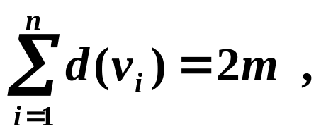
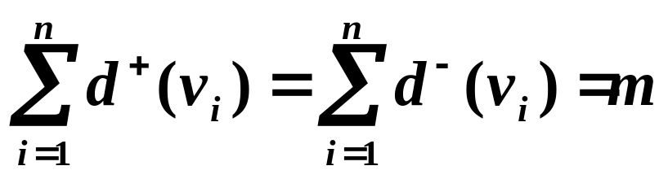
图论基本定理——握手定理
定理 任意无向图和有向图的所有顶点度数之和都等于边数的2倍, 并且有向图的所有顶点入度之和等于出度之和等于边数.
证 G中每条边（包括环）均有两个端点，所以在计算G中各顶点度数之和时，每条边均提供2度，m条边共提供2m度.
有向图的每条边提供一个入度和一个出度, 故所有顶点入度之和等于出度之和等于边数.

Slide 15
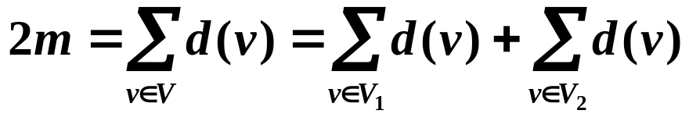
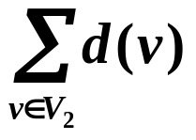
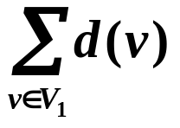
握手定理(续)
推论 在任何无向图和有向图中，度数为奇数的顶点个数必为偶数.
证 设G=<V,E>为任意图，令
V₁={v | v∈V∧d(v)为奇数}
V₂={v | v∈V∧d(v)为偶数}
则V₁∪V₂=V, V₁∩V₂=∅，由握手定理可知
由于2m, 均为偶数，所以 也为偶数, 但因为
V₁中顶点度数都为奇数，所以|V₁|必为偶数.

Slide 16
图的度数列
设无向图G的顶点集V={v₁, v₂, …, v_{n}}
G的度数序列: d(v₁), d(v₂), …, d(v_{n})
如右图度数序列:4,4,2,1,3
设有向图D的顶点集V={v₁, v₂, …, v_{n}}
D的度数序列: d(v₁), d(v₂), …, d(v_{n})
D的出度序列: d⁺(v₁), d⁺(v₂), …, d⁺(v_{n})
D的入度序列: d⁻(v₁), d⁻(v₂), …, d⁻(v_{n})
如右图度数序列:5,3,3,3
出度序列:4,0,2,1
入度序列:1,3,1,2

Slide 17
握手定理的应用
例1 (3,3,3,4), (2,3,4,6,8)能成为图的度数序列吗?
解 不可能. 它们都有奇数个奇数.
例2 已知图G有10条边, 4个3度顶点, 其余顶点的度数均小于等于2, 问G至少有多少个顶点?
解 设G有n个顶点. 由握手定理,
4×3+2×(n-4)≥2×10
解得 n≥8

Slide 18
握手定理的应用(续)
例3 给定下列各序列,哪组可以构成无向图的度数序列
(2,2,2,2,2)
(1,1,2,2,3)
(1,1,2,2,2)
(1,3,4,4,5)

Slide 19
多重图与简单图
定义 (1) 在无向图中,如果有2条或2条以上的边关联同一对顶点, 则称这些边为平行边, 平行边的条数称为重数.
(2)在有向图中,如果有2条或2条以上的边具有相同的始点和终点, 则称这些边为有向平行边, 简称平行边, 平行边的条数称为重数.
(3) 含平行边的图称为多重图.
(4) 既无平行边也无环的图称为简单图.
注意:简单图是极其重要的概念

Slide 20
多重图与简单图(续)
例如
e₅和e₆ 是平行边
重数为2
不是简单图
e₂和e₃ 是平行边,重数为2
e₆和e₇ 不是平行边
不是简单图

Slide 21
图的同构
定义 设G₁=<V₁,E₁>, G₂=<V₂,E₂>为两个无向图(有
向图), 若存在双射函数 f: V₁→V₂, 使得对于任意的
v_{i},v_{j}∈V₁, (v_{i},v_{j})∈E₁（<v_{i},v_{j}>∈E₁）
当且仅当
(f(v_{i}),f(v_{j}))∈E₂（<f(v_{i}),f(v_{j})>∈E₂），并且,
(v_{i},v_{j})（<v_{i},v_{j}>）与 (f(v_{i}),f(v_{j}))（<f(v_{i}),f(v_{j})>）
的重数相同，则称G₁与G₂是同构的，记作G₁≅G₂.

Slide 22
图的同构(续)
几点说明：
图之间的同构关系具有自反性、对称性和传递性.
能找到多条同构的必要条件, 但它们都不是充分条件:
① 边数相同，顶点数相同
② 度数列相同(不计度数的顺序)
③ 对应顶点的关联集及邻域的元素个数相同，等等
若破坏必要条件，则两图不同构

Slide 23
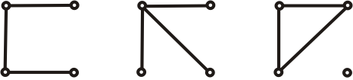
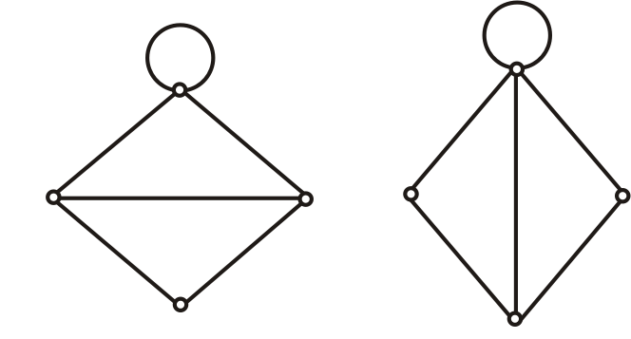
图的同构(续)
例1 试画出4阶3条边的所有非同构的无向简单图
例2 判断下述每一对图是否同构:
(1)
度数列不同
不同构

Slide 24
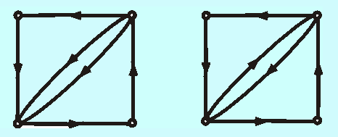
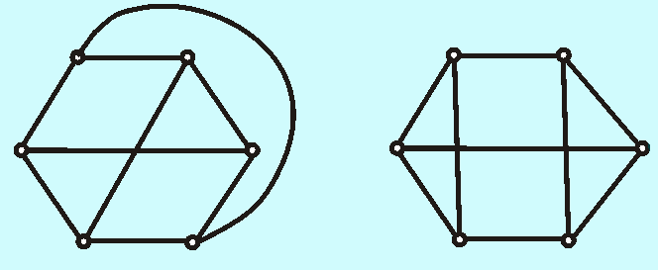
例2 (续)
(2)
不同构
入(出)度列不同
(3)
度数列相同
但不同构
为什么?

Slide 25
完全图与正则图
n阶无向完全图K_{n}: 每个顶点都与其余顶点相邻的n阶无向简单图.
简单性质: 边数m=n(n-1)/2, Δ=δ=n-1
n阶有向完全图: 每对顶点之间均有两条方向相反的有向边的n阶有向简单图.
简单性质: 边数m=n(n-1), Δ=δ=2(n-1),
Δ⁺=δ⁺=Δ⁻=δ⁻=n-1
n阶k正则图: Δ=δ=k (各顶点度数均为k) 的n阶无向简单图.
简单性质: 边数m=nk/2

Slide 26
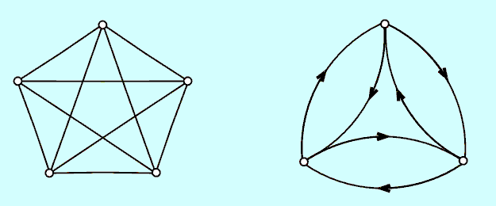
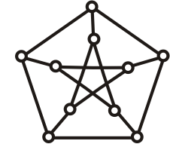
完全图与正则图(续)
(1) 为5阶无向完全图K₅
(2) 为3阶有向完全图
(3) 为彼得森图, 它是10阶3 正则图
(1)
(2)
(3)

Slide 27
子图
定义 设G=<V,E>, G ′=<V ′,E ′>是2个图.
(1) 若V ′⊆V且E ′⊆E, 则称G ′为G的子图, G为G ′的母图, 记作G ′⊆G.
(2)若G ′⊆G且G ′ ≠ G（即V ′⊂V 或E ′⊂E），称G ′为G真子图.
(3) 若G ′⊆G 且V ′=V，则称G ′为G的生成子图.
(4) 设V ′⊆V 且V ′≠∅, 以V ′为顶点集, 以两端点都在 V ′中的所有边为边集的G的子图称作V ′的导出子图，记作 G[V ′].
(5) 设E ′⊆E且E ′≠∅, 以E ′为边集, 以E ′中边关联的所有顶点为顶点集的G的子图称作E ′的导出子图, 记作 G[E ′].

Slide 28
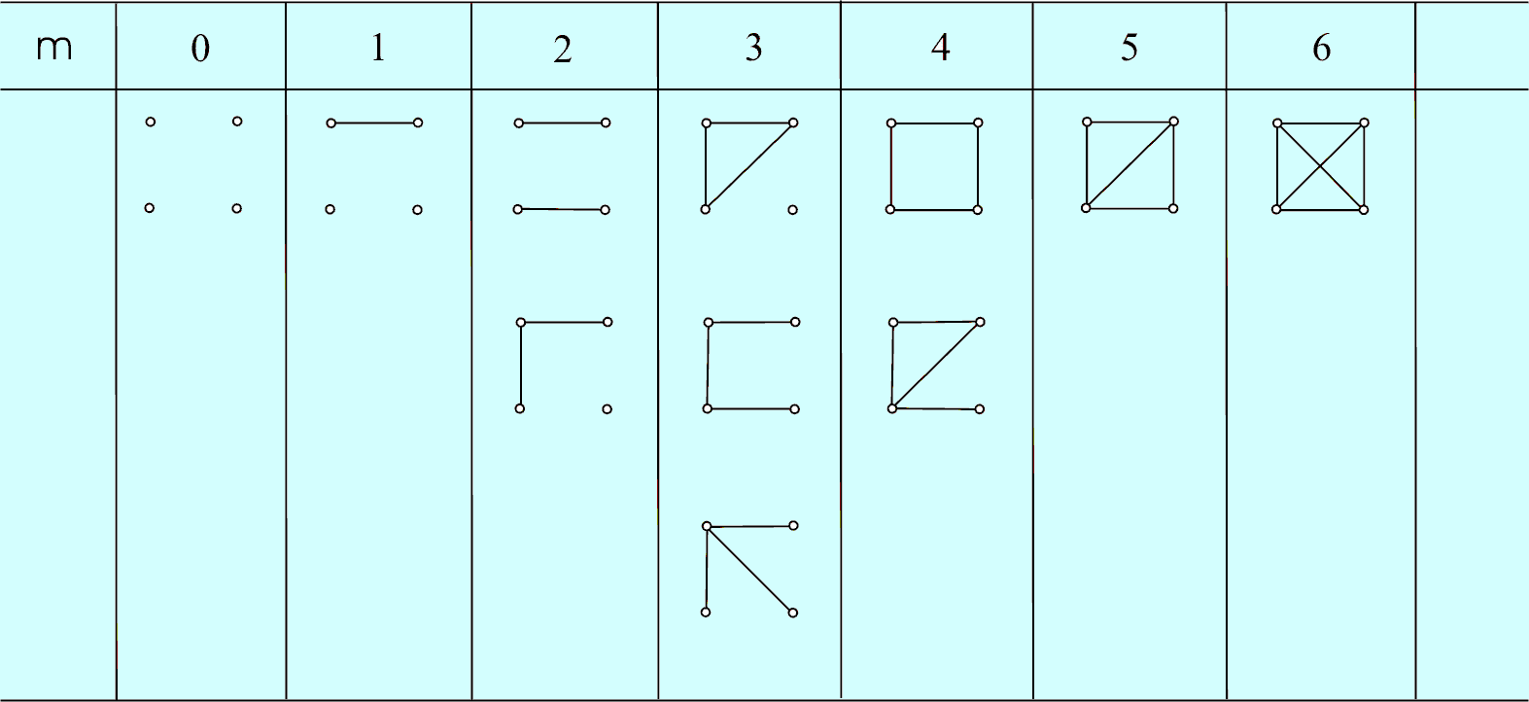
子图(续)
例： 画出K₄的所有非同构的生成子图

Slide 29

补图
定义 设G=<V,E>为n阶无向简单图，以V为顶点集,所有使G成为完全图K_{n}的添加边组成的集合为边集的图，称为G的补图，记作 .
若G ≅ , 则称G是自补图.
有向简单图的补图可类似定义。

Slide 30
例 画出5阶7条边的所有非同构的无向简单图
首先，画出5阶3条边的所有非同构的无向简单图
然后，画出各自的补图
(1) 1,1,1,1,2
(2) 0,1,1,2,2
(3) 0,1,1,1,3
(4) 0,0,2,2,2

